Slide 1

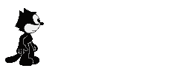
НАЧАЛЬНЫЕ ГЕОМЕТРИЧЕСКИЕ СВЕДЕНИЯ
12.10
ПЕРПЕНДИКУЛЯРНЫЕ ПРЯМЫЕ
Домашнее задание
п. 12 (до теоремы: две прямые перпендикулярные к третьей не пересекаются); выучить определения и теорему, № 65(б), 66 (а)

Slide 2
Математический диктант: продолжить предложение
1.Биссектрисой угла называется . . .
2. Смежные углы – это …
3.Могут ли два смежных угла быть оба:
1) острыми;
2) тупыми;
3) прямыми?
4. Сформулируйте теорему о смежных углах.
5.Вертикальными углами называются углы …
6.Какими свойствами обладают вертикальные углы?

Slide 3
Проверка: обменяйтесь с соседом по парте тетрадями:
1.Биссектрисой угла называется луч, который делит угол на два равных угла.
2. Смежные углы – это углы, у которых одна сторона общая, а две другие продолжают друг друга до прямой.
3.Могут ли два смежных угла быть оба:
1) острыми; нет
2) тупыми; нет
3) прямыми? да
4. Смежные углы в сумме 180⁰.
5.Вертикальными углами называются углы, у которых стороны являются продолжением друг друга
6.Вертикальные углы равны.
Критерии оценки: 6 верных ответов – «5»
5-4 верных ответов - «4»
3 верных ответов – «3»

Slide 4
2. Найдите величины смежных углов, если один из них в 5 раз больше другого.
Решение задач на повторение (двое учащихся выполняют решение у доски, двое других выполняю проверку)
1.Найдите углы, полученные при пересечении двух прямых, если один из углов равен 74^{0.}

Slide 5

Перпендикулярные прямые
Две пересекающиеся прямые образуют четыре неразвёрнутых угла (углы 1, 2, 3 и 4 на рисунке). Если один из них прямой, то и остальные углы прямые.
1
2
$$∟$$
4
3
Две пересекающиеся прямые называются перпендикулярными (или взаимно перпендикулярными), если они образуют четыре прямых угла.

Slide 6
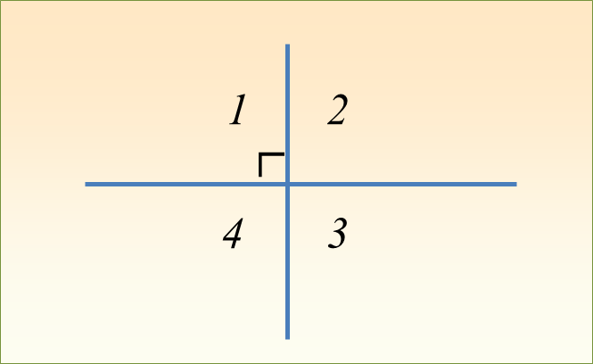
Теорема
доказательство
∠1 = 90^{О},
∠2 = ∠4 = 90^{О} (как смежные с углом 1),
∠3 = ∠1 = 90^{О} (как вертикальные). Ч.т.д

Slide 7
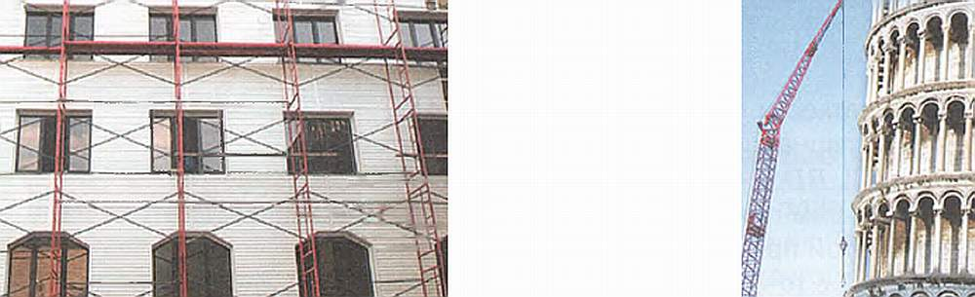

Перпендикулярные прямые
Перпендикуляр, проведённый из точки А
к прямой а
А
а
Н
$$∟$$
Основание перпендикуляра АН
Перпендикуляр —
от латинского
perpendiculars
(отвесный).

Slide 8

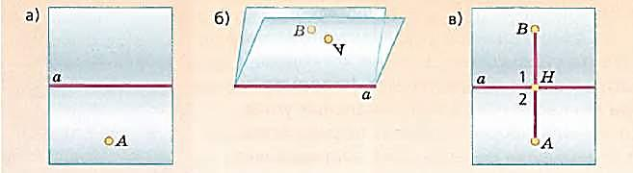
Теорема
теорема о существовании перпендикуляра к прямой.
ТЕОРЕМА
Из точки, не лежащей на прямой, можно провести перпендикуляр к этой прямой.
Организация и самоорганизация учащихся. Организация обратной связи

Slide 9
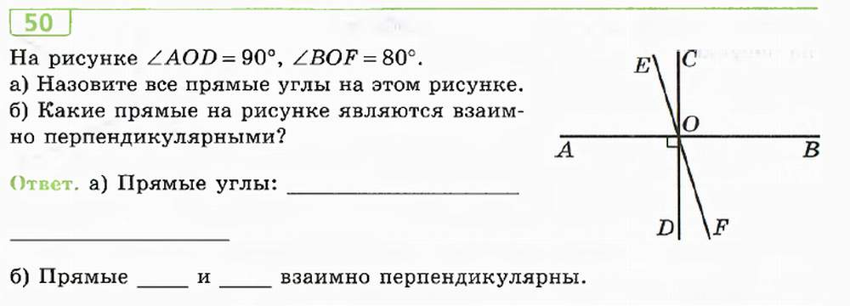
Перпендикулярные прямые
AOD, BOD, COB, AOC.
AB CD
?
Практикум

Slide 10
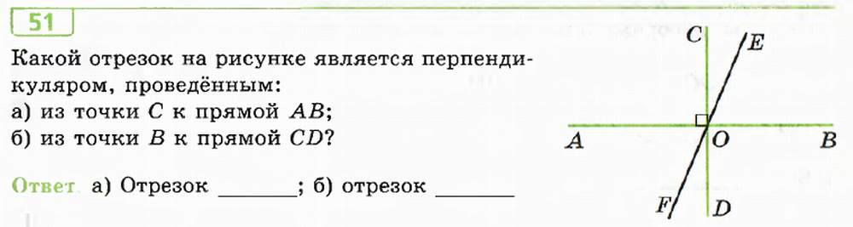
CO AO
?
Практикум

Slide 11
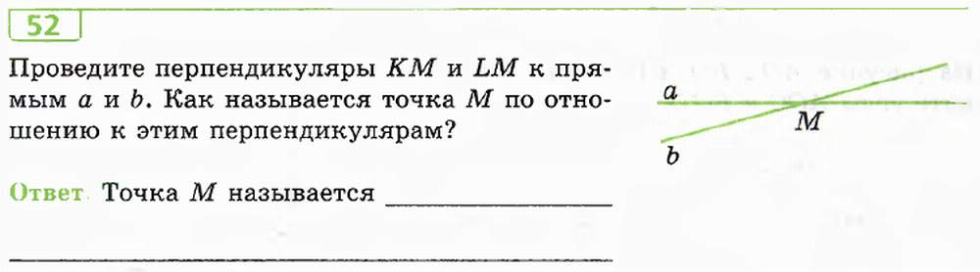
Основанием перпендикуляра
?
Практикум

Slide 12
К
L
Основанием перпендикуляра
?
Практикум

Slide 13
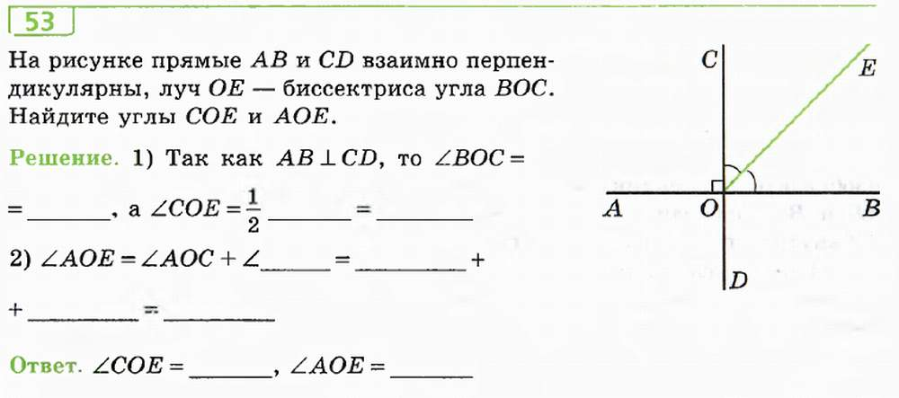
90^{О} ∠BOC 45^{О}
COE 90^{О}
45^{О} 135^{О}
45^{О} 135^{О}
?
Практикум

Slide 14
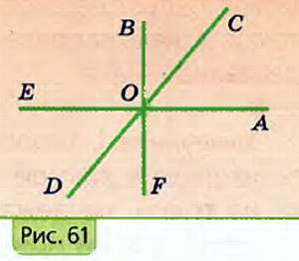
Вопросы и задачи
УЧЕБНИК
№ 15
40^{О}, 50^{О}, 130^{О}
?
Практикум

Slide 15
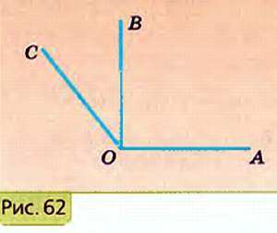
Вопросы и задачи
УЧЕБНИК
№ 15
?
F
∠FOB = 15^{O}, ∠BOC = 45^{O},
∠BOA = 90^{O}, OA ⊥ OB.
E
Практикум

Slide 16
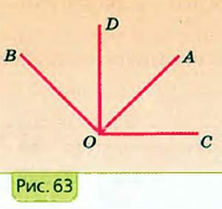
Вопросы и задачи
УЧЕБНИК
№ 15
?
∠BOD + ∠DOA = ∠DOA + ∠AOC = 90^{O}, но ∠AOC = ∠BOD, ∠DOC = 90^{O},
OC ⊥ OD.
Практикум

Slide 17
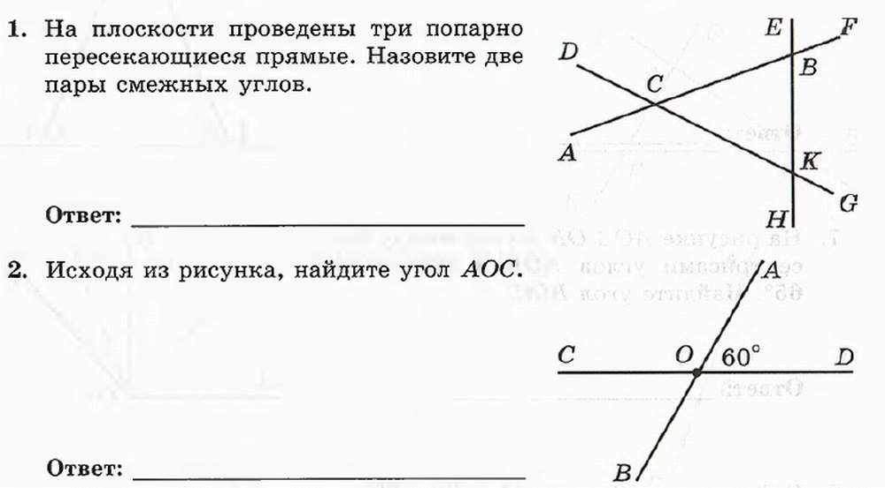
Выполняем тест
Проверка полученных результатов. Коррекция

Slide 18
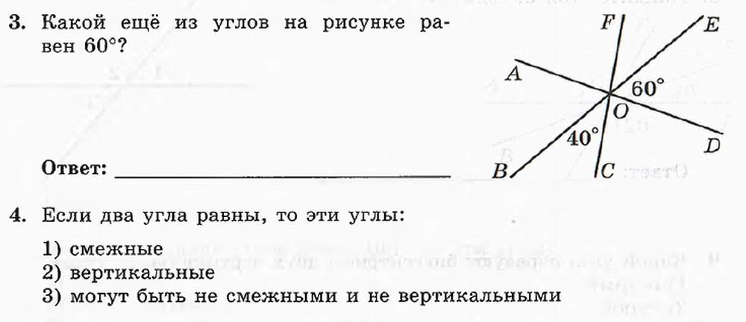
Выполняем тест
Проверка полученных результатов. Коррекция

Slide 19
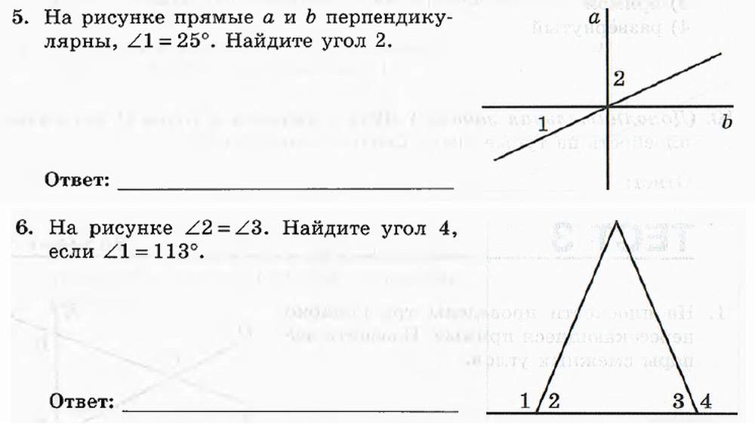
Выполняем тест
Проверка полученных результатов. Коррекция

Slide 20
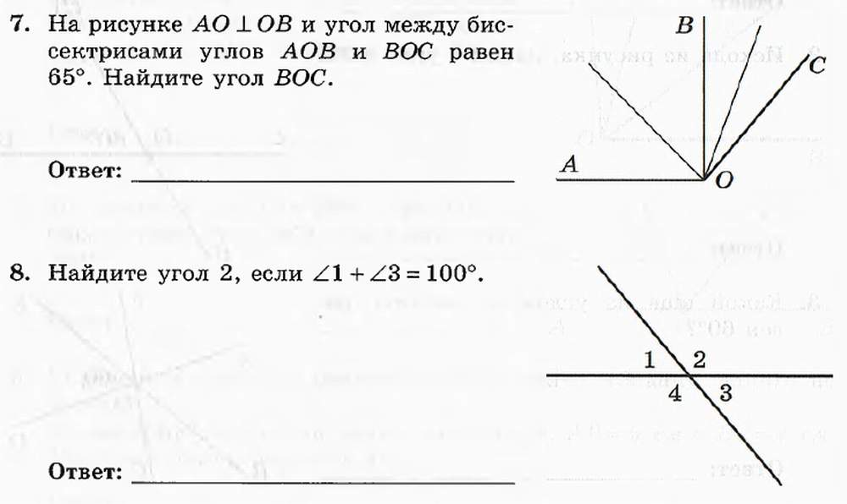
Выполняем тест
Проверка полученных результатов. Коррекция

Slide 21
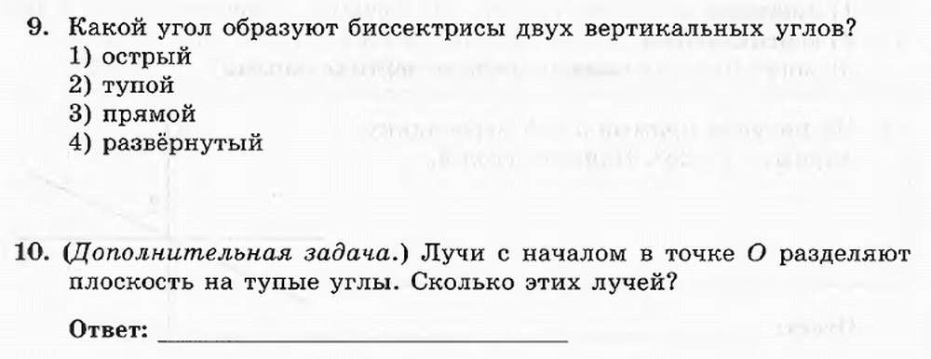
Выполняем тест
Проверка полученных результатов. Коррекция

Slide 22

Творческое домашнее задание:
Каждая визитка – это небольшой буклет, на котором размещена информация о главных параметрах и показателях объекта.
Создайте свою математическую визитку, как можно более компактную и содержащую максимум информации по теме нашего урока, представленной в математической форме.
Подведение итогов, рефлексия, домашнее задание.

